Slide 1
Umweltfreundliches Europa - die Zukunft beginnt jetzt
How to reduce plastic?
Wie können wir Plastik reduzieren?

Slide 2
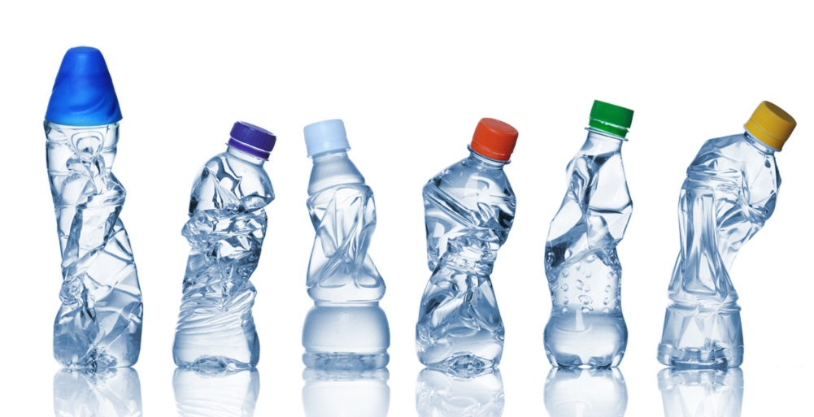
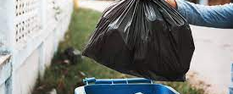
Plastik
Zersetzt sich in 100 bis 1000 Jahren.
In Polen werden etwa 30 % der Kunststoffabfälle recycelt und 10 % verbrannt.
Es wird zu Mikrokunststoff.
325 kg Abfall pro Kopf - 231 kg sind gemischter Abfall, - 94 kg ist der Abfall, den wir zu Hause trennen.
41,6 % der Abfälle werden auf Deponien entsorgt.

Slide 3
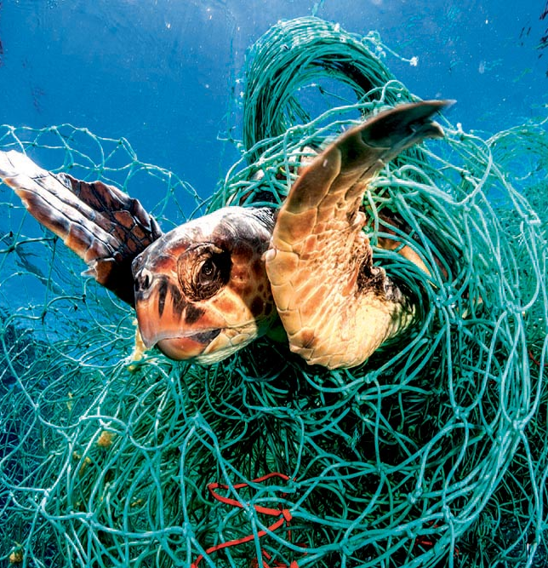
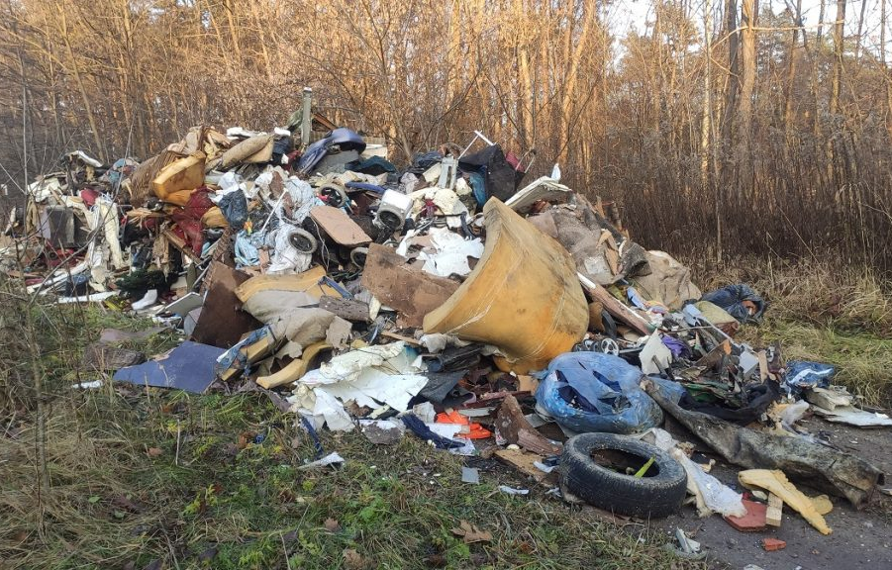
Die Gefahren von Plastik
Plastik tötet eine Menge Fische und Meereslebewesen.
Plastik verschmutzt unseren Planeten.
Wir essen Mikroplastikpartikeln in Fischen, die zuvor in verschmutzten Gewässern schwammen.
Seine Verbrennung verschmutzt die Luft.
Plastik endet im Meer.
Es ist krebserregend.
Es dringt durch Reinigungsmittel und Kosmetika in
die Haut ein.

Slide 4
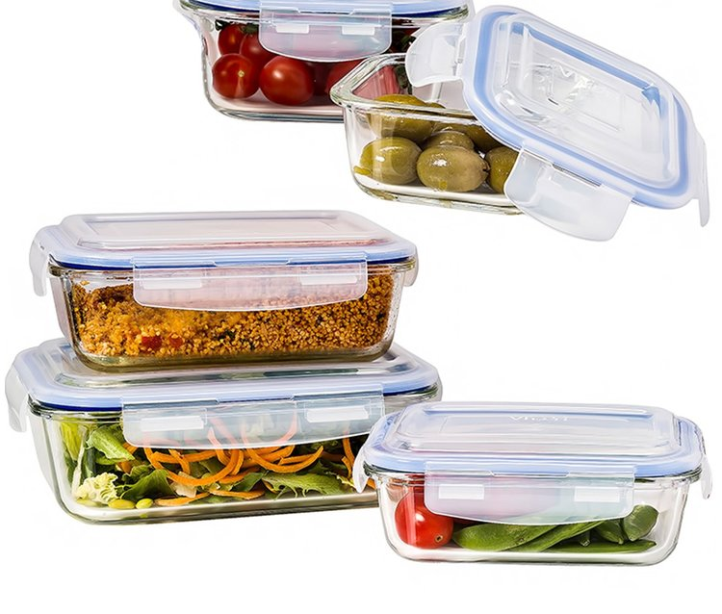
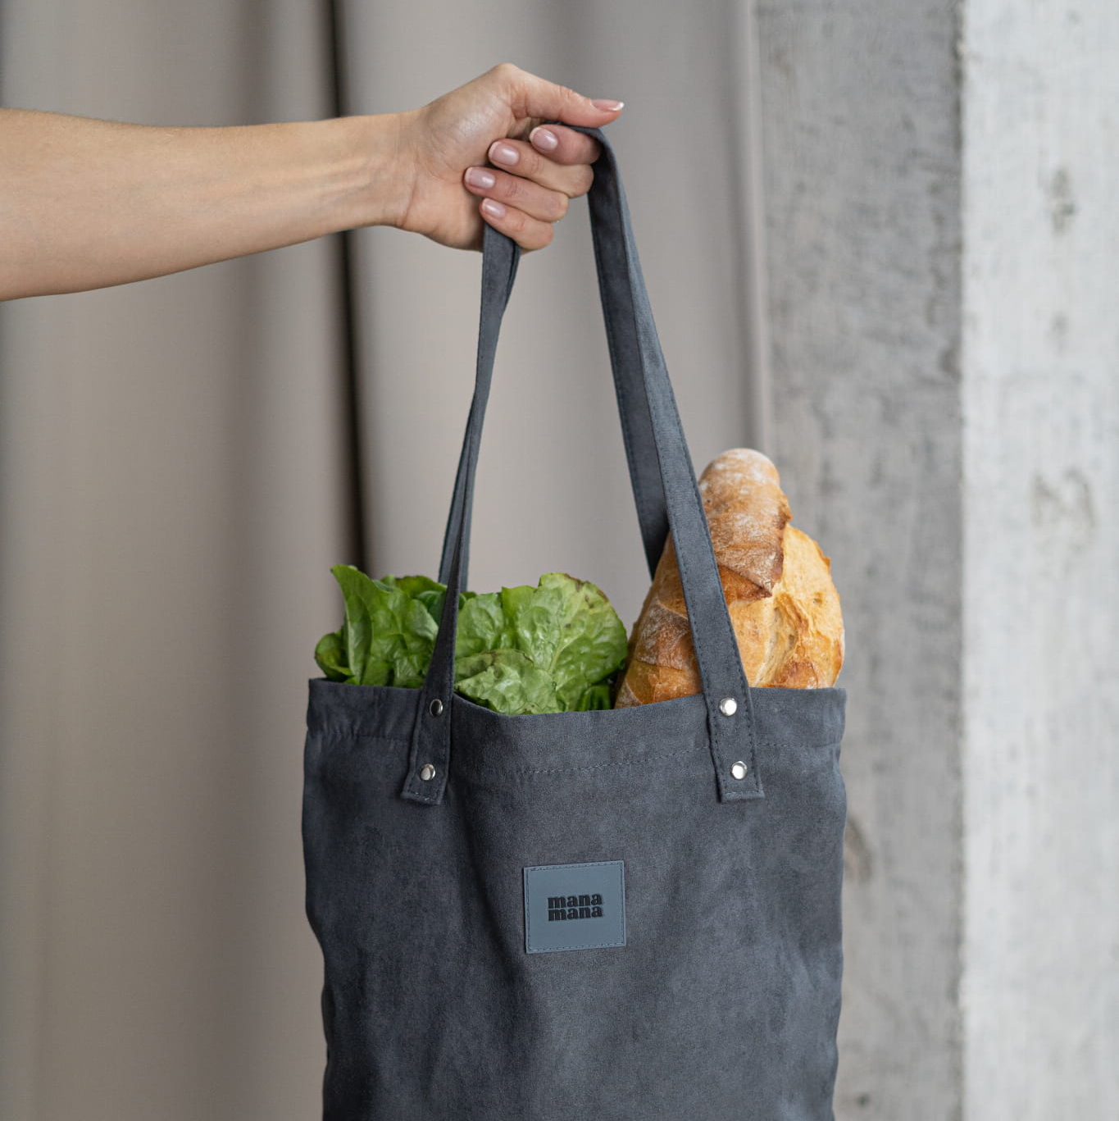
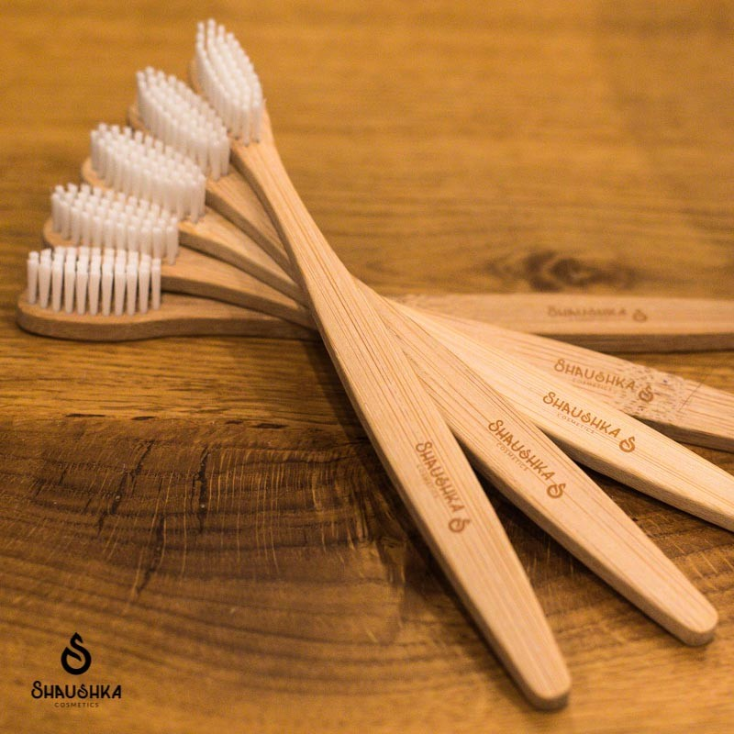
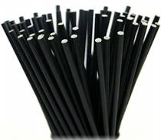
Was kannst du tun, um den Pastik verbrauch zu reduzieren?
Man kann:
wiederverwendbare Einkaufstaschen verwenden.
Strohhalme aus Papier oder Metall verwenden
Lebensmittel in wiederverwendbaren Boxen aufbewahren.
Kein Wasser in Plastikflaschen kaufen. Wasser aus dem Wasserhahn trinken.
Zahnbürsten oder Haarbürsten aus Bambus kaufen.
Obst in kleinen Baumwolltaschen kaufen.
Kosmetika von Öko-Unternehmen kaufen.

Slide 5
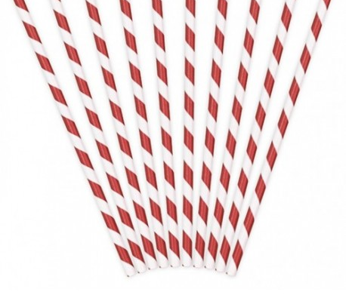
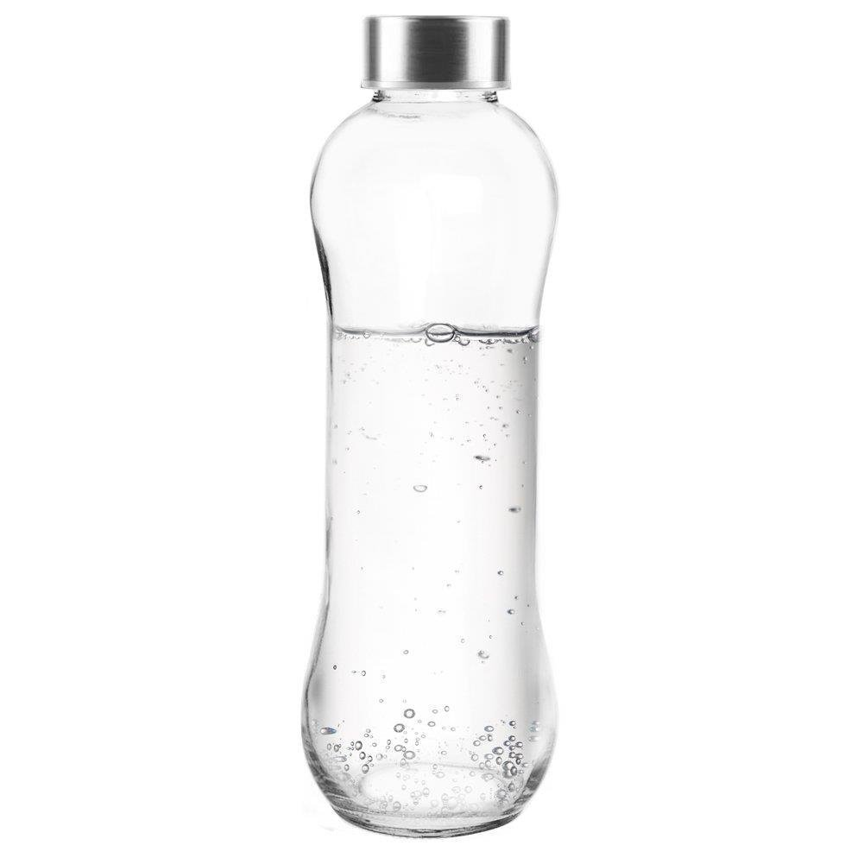
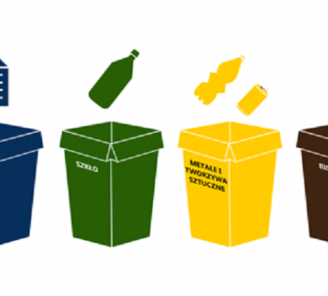
Was machen wir in Polen zum Thema Plastik?
Wir ersetzen Plastik durch Papier und Glas, z.B. durch Papierstrohhalme in vielen Restaurants und wir bevorzugen Einkaufstüten aus Papier.
In fast allen Schulen und öffentlichen Gebäuden wird der Abfall getrennt und es ist billiger, den getrennten Abfall zu entsorgen als den nicht getrennten Abfall.
Wir organisieren Müllsammelaktionen, zum Beispiel in Wäldern.
Wer Müll in einen Wald oder auf einen öffentlichen Platz wegwirft, kann Bußgeld bezahlen.

Slide 6
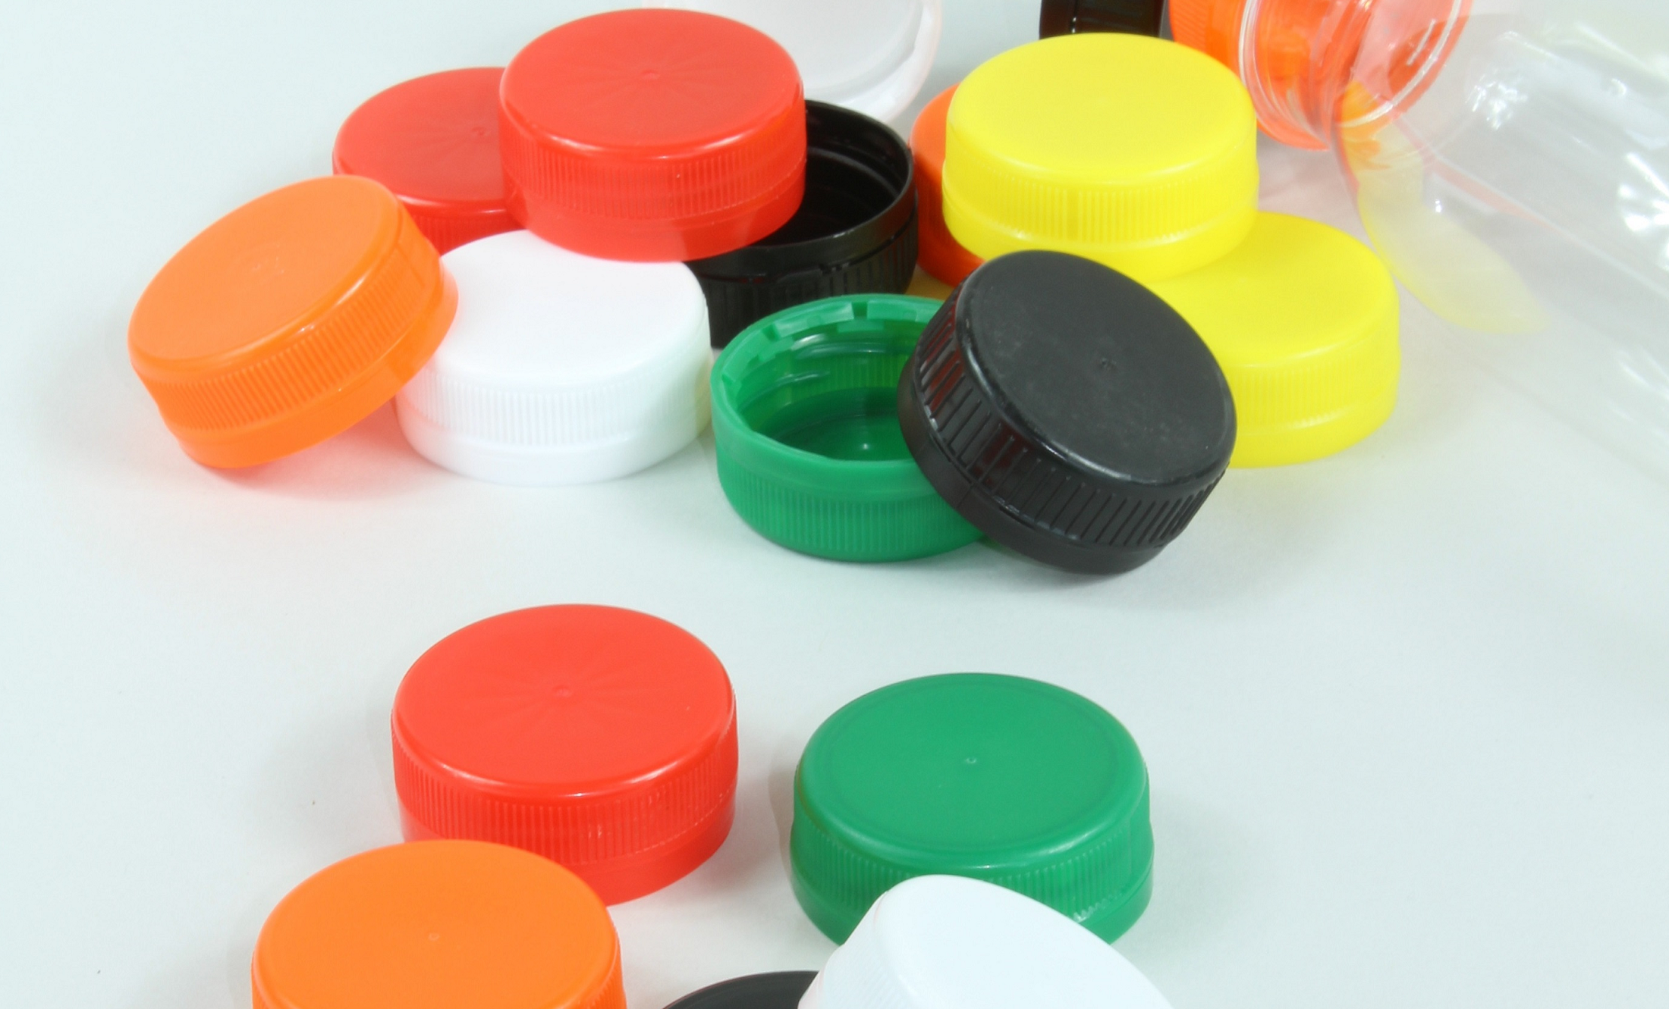
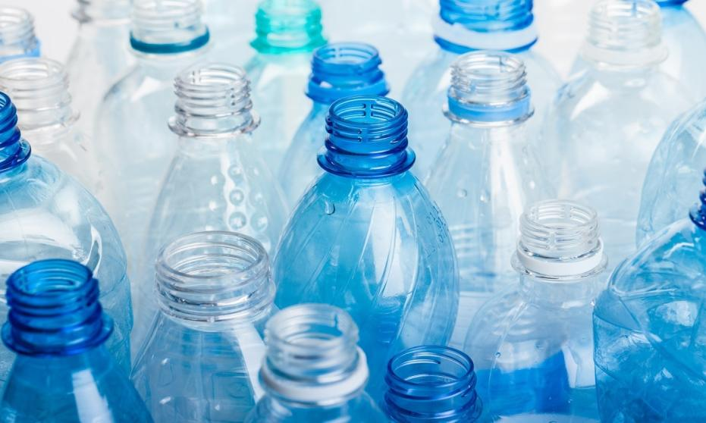
Was machen wir noch in Polen zum Thema Plastik?
Wir erwarten in den kommenden Jahren weitere Einschränkungen. Ab 2025 müssen Plastikverschlüsse und -deckel dauerhaft auf Flaschen und Behältern angebracht sein.
Die Plastikflaschen müssen zu mindestens 25 Prozent aus recyceltem Material bestehen (ab 2030 zu 30 Prozent).
Aber Polen ist leider im Rückstand bei der Anwendung der EU-Vorschriften über die Verwendung von Einwegplastik.

Slide 7
Vielen Dank für Ihre Aufmerksamkeit

Slide 8
Die Unterstützung der Europäischen Kommission bei der Erstellung dieser Veröffentlichung stellt keine Billigung des Inhalts dar, der nur die Ansichten der Autoren widerspiegelt, und die Kommission kann nicht für die Verwendung der darin enthaltenen Informationen verantwortlich gemacht werden.

Slide 9
Quellen
https://portal.librus.pl/rodzina/artykuly/swiat-bez-plastiku-czy-to-mozliwe
https://butelkomaty.pl/aktualnosci/jak-ograniczyc-zuzycie-plastiku-w-codziennym-zyciu/
Tworzywa sztuczne – Wikipedia, wolna encyklopedia
publ_678_praktyczny_poradnik_plastik_is_not_fantastik_czyli_dlaczego_plastik_jest_zly.pdf (ekonsument.pl)

